Slide 1
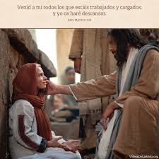
HAGAMOS CUENTAS
LA ÚNICA SALIDA A TUS PROBLEMAS DIFICULTADES ANGUSTIAS Y AFLICCIONES SE LLAMA
DIOS

Slide 2
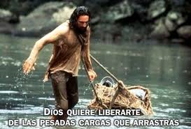
PARA ARREGLAR CUENTAS CON DIOS, PRIMERO TIENES QUE ESCUCHAR SU VOZ
“Venid a mí todos los que estáis trabajados y cargados, y yo os haré descansar”

Slide 3
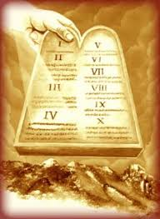
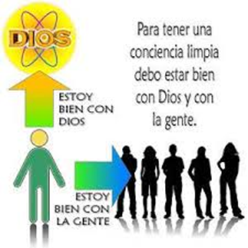
Amar a Dios
Amor
al prójimo
A esto apunta la santa Ley de Dios. Primera tabla: Amor a Dios. Segunda tabla: Amor al prójimo. Pero sin Cristo, NO PUEDES, Por eso te dice: “Venid a mí”

Slide 4
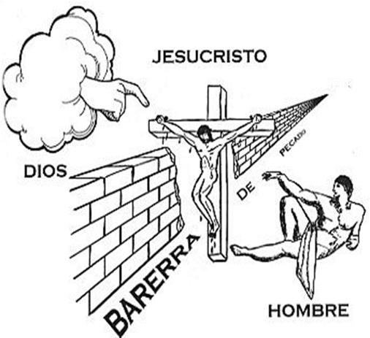
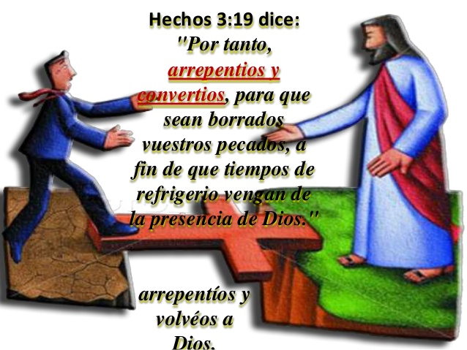
Jesús le dijo: “Yo soy el camino, la verdad y la vida; nadie viene al Padre sino por mí. (Juan 14:6). Porque separados de mí nada podéis hacer”. (Juan 15:5).

Slide 5
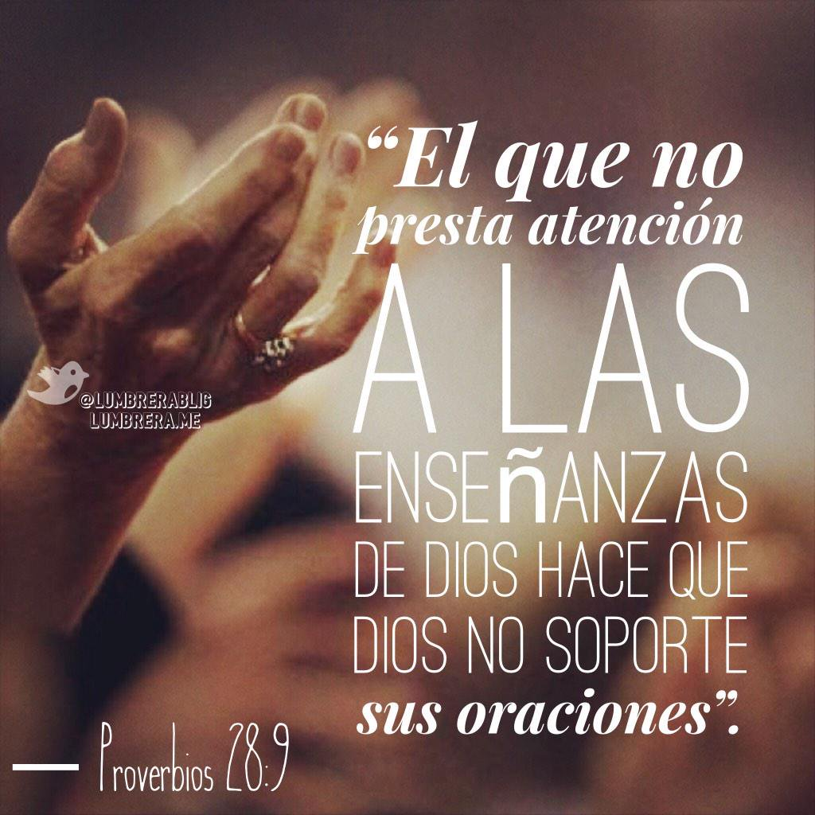
HAGAMOS CUENTAS: DICE DIOS.
“Lavaos y limpiaos, quitad la iniquidad de vuestras obras de delante de mis ojos, dejad de hacer lo malo,
17 aprended a hacer el bien, buscad el derecho, socorred al agraviado, haced justicia al huérfano, amparad a la viuda”
(Is.1.16,17).

Slide 6
El pecado da por resultado contaminación moral y decadencia espiritual.
Cuando David pecó, su ruego fue: “Lávame, y seré más blanco que la nieve” (Sal.51:7). David Reconoció la contaminación del pecado y pidió a Dios un corazón limpio y su ruego fue escuchado.
Cada pecador necesita purificación moral; su corazón debe ser limpiado de la corrupción moral. Dios quiere limpiar de toda iniquidad el corazón del pecador. (Jer.4:14); lo exhorta a que limpie sus manos de impiedad (Sant..4:8).
“Si Jehová de los ejércitos no nos hubiera dejado un resto –remanente- pequeño, seríamos como Sodoma, semejantes a Gomorra. 10 ¡Príncipes de Sodoma, oíd la palabra de Jehová! ¡Escuchad la ley de nuestro Dios, pueblo de Gomorra (Is.1:9,10).
En el tiempo de Isaías era tal el pecado que imperaba en Israel, que estaban al mismo nivel de Sodoma y Gomorra. Y Jesús dijo que sucederá lo mismo, en el tiempo de su regreso a la tierra. (ver Luc.17:26-32; 18:8).

Slide 7
Pero cuando el hombre escucha la voz de Dios, El promete escribir la ley divina en el corazón humano (Jer.31:33) y limpiar al hombre de toda injusticia (1Ju.1:9). Isaías instó a Jerusalén a que se pusiera sus vestiduras hermosas, porque se acercaba el momento cuando lo inmundo ya no entraría más allí (Isa.52:1).
  Juan afirmó que ninguna cosa inmunda entraría en la Santa Ciudad (Ap.21:27). Isaías procuraba enseñar a Israel que Dios, el “Santo de Israel”, exige que su pueblo sea santo.
Dejad de hacer lo malo dice Dios, Dios pidió a su pueblo que abandonara el pecado. El era santo, y ellos también debían ser santos. El mal debe ser eliminado –ahora- de la vida de cada hijo de Dios. El pecado no existirá en la atmósfera pura del cielo, y todos los que entren allí llevarán las vestiduras de justicia.

Slide 8
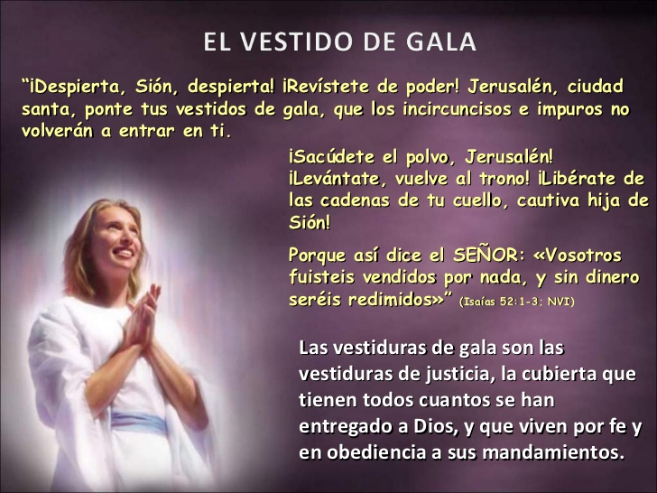

Slide 9
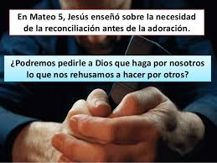
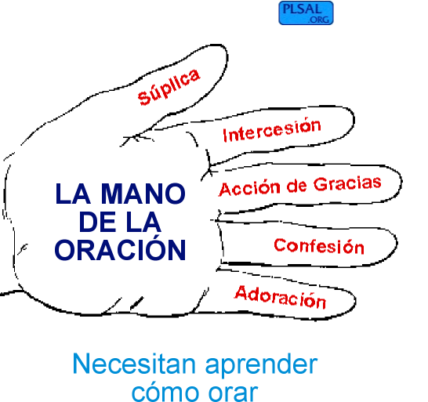

Slide 10
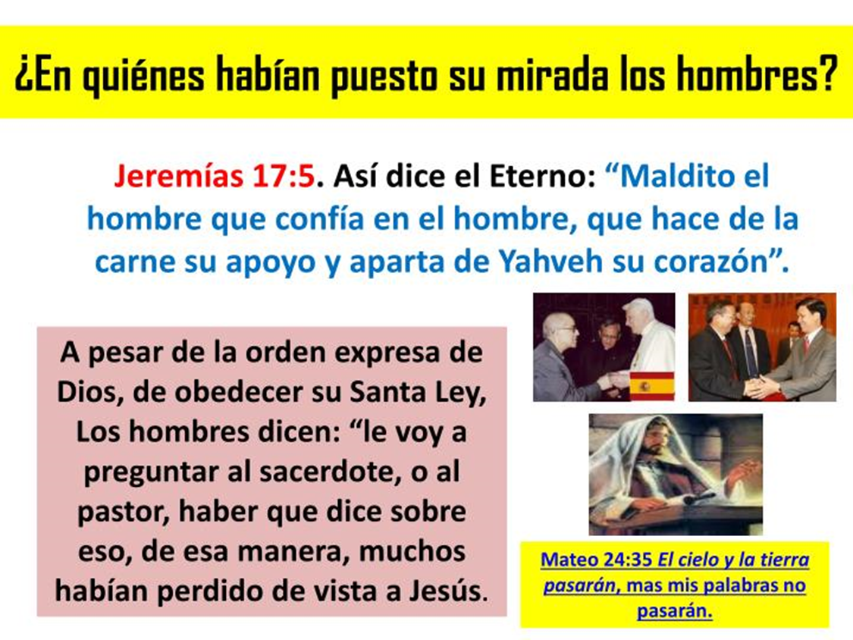

Slide 11
Isaías 1:15,16
“Y cuando extendáis vuestras manos, esconderé mis ojos de vosotros; sí, aunque multipliquéis las oraciones, no escucharé. Vuestras manos están llenas de sangre.…”
Quiere decir que mientras persista el propósito de continuar en el pecado “Yo no oiré”. La oración debe ser sincera para que pueda ser oída. Las oraciones de los hipócritas no serán escuchadas (Mat.6:5; Luk.18:14). Las oraciones no necesariamente son efectivas porque sean largas y frecuentes (Mat.6:7). Las plegarias de los impíos, cuyas manos están manchadas de sangre y que persisten en sus malos caminos, no llegarán hasta el trono de la gracia.
Los hebreos de los días de Isaías externamente parecían ser gente muy religiosa que daba gran importancia a la oración, pero se negaban a abandonar sus pecados. Sus oraciones provenían de los labios, pero no emanaban del corazón. Dios dice claramente que rehúsa escuchar tales plegarias.

Slide 12
A pesar del pecado que existía en Israel, Ezequiel 2.3-7, nos habla del propósito de Dios para con su pueblo.
3 Me dijo: "Hijo de hombre, yo te envío a los hijos de Israel, a una nación de rebeldes que se rebelaron contra mí; ellos y sus padres se han rebelado 4 Yo, pues, te envío a hijos de duro rostro y de empedernido corazón, y les dirás: "Así ha dicho Jehová el Señor".5 Acaso ellos escuchen; pero si no escuchan, porque son una casa rebelde, siempre sabrán que hubo un profeta entre ellos. 6 Pero tú, hijo de hombre, no los temas ni tengas miedo de sus palabras. Aunque te hallas entre zarzas y espinos, y habitas con escorpiones, no tengas miedo de sus palabras, ni temas delante de ellos, porque son una casa rebelde. 7 Les hablarás, pues, mis palabras, ya sea que escuchen o que dejen de escuchar, porque son muy rebeldes”.

Slide 13
Si acaso había alguien que estuviera dispuesto a escuchar la voz de Dios, la invitación era:
Is.1: 18. "Venid luego, dice Jehová, y estemos a cuenta: aunque vuestros pecados sean como la grana, como la nieve serán emblanquecidos; aunque sean rojos como el carmesí, vendrán a ser como blanca lana”.
“Venid luego” o ”Venid y entendámonos”, HAGAMOS CUENTAS: Este pasaje, es uno de los más hermosos pasajes de la Biblia: “Así os digo que hay gozo delante de los ángeles de Dios por UN pecador que se arrepiente”. (Luc.15:10). Al hacer cuentas con Dios, el hombre siempre sale ganador, porque Dios está dispuesto a saldar la deuda, con la sangre de Cristo, y otorgarnos el El perdón.
Dios invita a los hombres a que se encuentren con él, a fin de tratar libre y francamente sus problemas. El Señor no es un juez desconsiderado, ni un tirano arbitrario, sino un padre bondadoso y un amigo. Dios se interesa en las cosas que afectan al hombre, y se preocupa por el bienestar humano.

Slide 14
Todas las advertencias divinas son dadas para el bien del hombre. Esto es lo que él anhela que el hombre crea y comprenda. Difícilmente podría concebirse una manifestación más atrayente del maravilloso amor y gran bondad de Dios, que la que se encuentra en esta misericordiosa invitación a estar ‘a cuentas” con el Señor del cielo y de la tierra.
Dios es razonable, y desea que los hombres comprendan que para provecho de ellos desea que abandonen el pecado y anden por sendas de justicia. El hombre fue dotado de la capacidad de razonar para que la empleara, y la mejor forma de usar este don es descubrir cuáles son los beneficios de la obediencia y las angustias de la transgresión.
“aunque vuestros pecados sean como la grana, --rojos- como la nieve serán emblanquecidos; aunque sean rojos como el carmesí, vendrán a ser como blanca lana”

Slide 15
El peor de los pecadores puede hallar consuelo y esperanza en esta promesa. En este pasaje Dios nos asegura que, no importa cuán culpables podamos haber sido en lo pasado ni cuán consumado haya sido nuestro pecado, todavía él puede devolvernos la pureza y la santidad.
Esta promesa no sólo tiene que ver con los resultados del pecado, sino con el pecado mismo. Este puede ser erradicado y eliminado por completo de la vida. Con la ayuda de Dios, el pecador puede lograr el dominio completo de todas sus flaquezas.
Los que sirvan a Dios aborrecerán el mal y amarán el bien (Amo 5:15). "Ninguno puede servir a dos señores, porque odiará al uno y amará al otro, o estimará al uno y menospreciará al otro”. (Mat.6:24).

Slide 16
El ser pasivamente “buenos” -es decir abstenerse de malas acciones- no basta para el cristiano. La piedad es un principio activo, y el cultivo de la rectitud es la más segura garantía contra la iniquidad.
No importa cuáles puedan haber sido sus inclinaciones anteriores, la persona se propondrá no sólo dejar de hacer lo malo, sino que también se esforzará sinceramente para hacer lo mejor que pueda. Para alcanzar esta meta, necesitará tanto firmeza de propósito como ayuda del cielo.
Los hombres no nacen a la vida cristiana con un carácter perfecto, sino que deben aprender, lentamente y con dificultad, a marchar por los caminos de Dios. MEDIANTE ORACIÓN, ESTUDIO, DILIGENCIA, PACIENCIA y PERSEVERANCIA, CON EL TIEMPO PODRÁN ADQUIRIR HÁBITOS DE VIDA CORRECTA. Todo aquel que ahora hace el bien ya ha pasado por el lento y difícil proceso de aprender a hacer el bien. Nadie ha aprendido verdaderamente a hacer el bien hasta que la rectitud se haya hecho habitual en él.

Slide 17
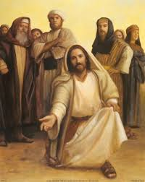

Conclusión:
La escalera de la perfección
Escucha lo que te mando:
“Esfuérzate y sé valiente. No temas ni desmayes, que yo soy el Señor tu Dios, y estaré contigo por dondequiera que vayas”. Fueron las palabras de ánimo de Dios a Josué.
MAS LA SENDA DE LOS JUSTOS ES COMO LA LUZ DE LA AURORA, QUE VA EN AUMENTO HASTA QUE EL DÍA ES PERFECTO
2 Prov.4:18
AMOR.
AFECTO FRATERNAL
DEVOCIÓN
“Por esto mismo, poned toda diligencia en añadir” ( 2 Ped.1:5-11).
PERSEVERANCIA
Bendiciones para todos.
Nada de desanimo, si se puede.
DOMINO PROPIO
CONOCIMIENTO
VIRTUD
FE
PREPÁRENSE. CRISTO YA CASI REGRESA. SI ¡VEN SEÑOR JESÚS!

